Slide 1
ПОСТРОЕНИЕ ЧАСТОТНОГО СПЕКТРА ВОЛН, ВОЗБУЖДАЕМЫХ ПОВЕРХНОСТНЫМ ИСТОЧНИКОМ В УПРУГОМ ПОЛУПРОСТРАНСТВЕ
Презентация, созданная студентом Кубанского государственного университета - Дьяченко К.В. в рамках курсовой работы 2023г.

Slide 2
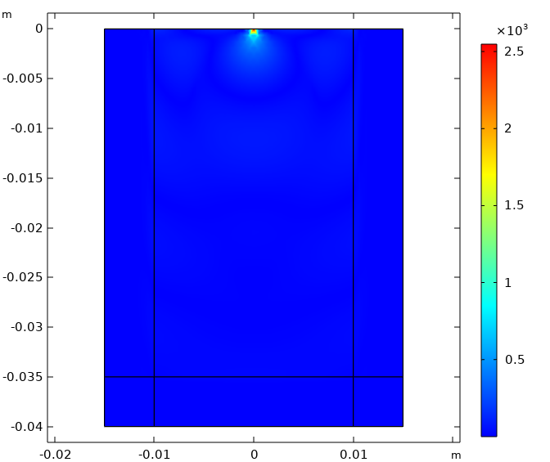
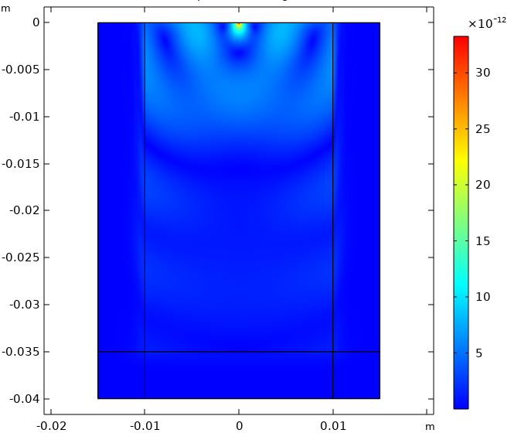
(COMSOL 5.6) Поле установившихся колебаний
(а) Распределение нагрузки на поверхности
(б) Распространение волн от области нагрузки

Slide 3
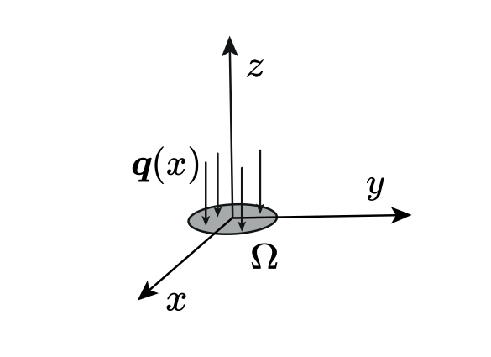

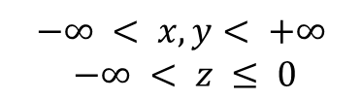
Геометрия задачи
Упругое полупространство:
Демонстрация искажения волны при столкновении с неоднородностью в пространстве:
q(x) – функция напряжения на поверхности
Занимаемый полупространством объем:
$$−∞ < x, y< +∞$$
$$−∞ < z ≤ 0$$
Ограничения на вектор перемещений:
$$u →0, \sqrt{\left(x^{2}+y^{2}+z^{2}\right)}→∞$$

Slide 4
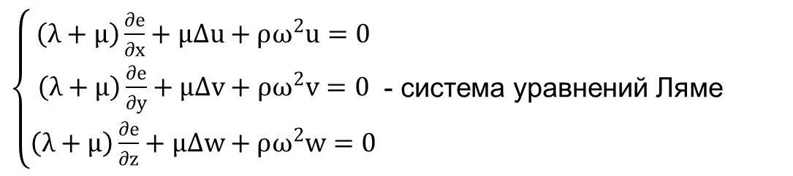

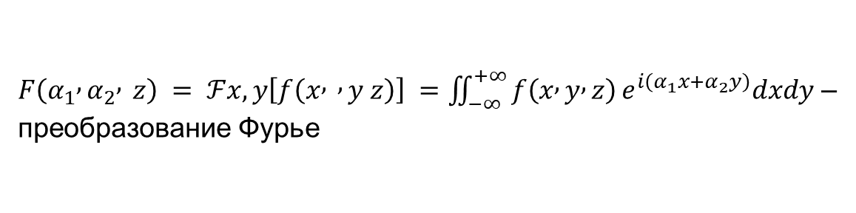
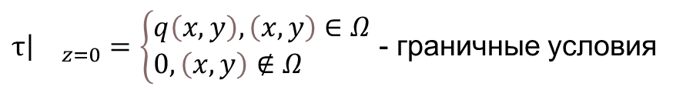
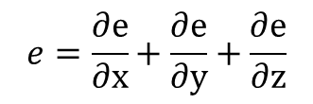
Полуаналитический метод
u(x,y,z)={u,v,w}
$σ_{ij,j } + F_{i }= \frac{ρ\left(∂^{2}u_{i}\right)}{\left(∂t^{2} \right)}$ - уравнение движения
$\left\{\begin{aligned}\left(λ+μ\right)\frac{∂e}{∂x}+μΔu+ρω^{2}u=0 \\ \left(λ+μ\right)\frac{∂e}{∂y}+μΔv+ρω^{2}v=0 \\ \left(λ+μ\right)\frac{∂e}{∂z}+μΔw+ρω^{2}w=0\end{aligned}\right.$ - система уравнений Ляме
$$e=\frac{∂e}{∂x}+\frac{∂e}{∂y}+\frac{∂e}{∂z}$$
$\left.\left.τ\right.\right|{}_{z=0}=\left\{\begin{aligned}&q\left(x,y\right),\left(x,y\right)∈Ω \\ &0,\left(x,y\right)∉Ω\end{aligned}\right.$ - граничные условия
$F\left(α_{1} , α_{2} , z\right) = ℱx,y\left[f\left(x , , y z\right)\right] =\iint_{−∞}^{+∞}{f\left(x , y , z\right)}e^{i\left(α_{1}x+α_{2}y\right)}dxdy$ – преобразование Фурье

Slide 5
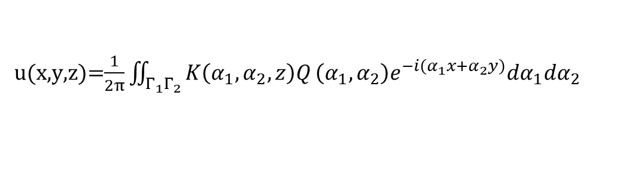
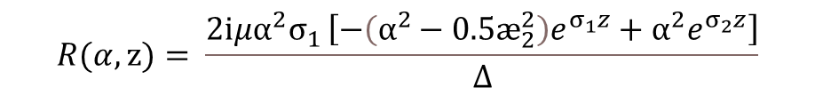
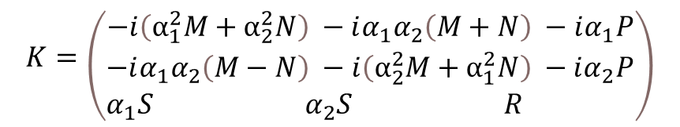
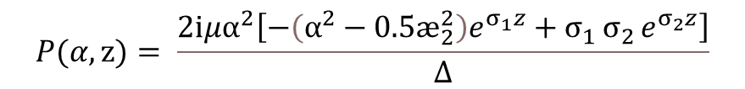

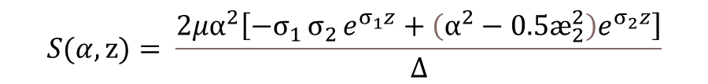
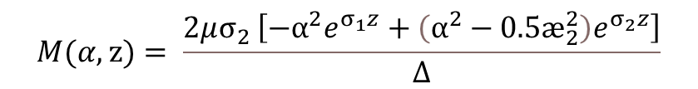
Полуаналитический метод
$$P(α,z)= \frac{2iμα^{2}\left[−\left(α^{2}−0.5æ_{2}^{2}\right)e^{σ_{1}z}+σ_{1 }σ_{2 }e^{σ_{2}z}\right]}{∆}$$
$$R(α,z)= \frac{2iμα^{2}σ_{1 }\left[−\left(α^{2}−0.5æ_{2}^{2}\right)e^{σ_{1}z}+α^{2}e^{σ_{2}z}\right]}{∆}$$
$$M(α,z)= \frac{2μσ_{2 }\left[−α^{2}e^{σ_{1}z}+\left(α^{2}−0.5æ_{2}^{2}\right)e^{σ_{2}z}\right]}{∆}$$
$$S(α,z)= \frac{2μα^{2}\left[−σ_{1 }σ_{2 }e^{σ_{1}z}+\left(α^{2}−0.5æ_{2}^{2}\right)e^{σ_{2}z}\right]}{∆}$$
$$N(α,z)= \frac{i}{μα^{2}σ_{2 }}e^{σ_{2}z}$$
$$∆=4iμ^{2}α^{2}\left[−{\left(α^{2}−0.5æ_{2}^{2}\right)}^{2}+α^{2}σ_{1 }σ_{2 }\right]$$
$$K=\left({−i\left(α_{1}^{2}M+α_{2}^{2}N\right) −iα_{1}α_{2}\left(M+N\right) −iα_{1}P \atop \begin{aligned}&−iα_{1}α_{2}\left(M−N\right) −i\left(α_{2}^{2}M+α_{1}^{2}N\right) −iα_{2}P \\ &α_{1}S α_{2}S R\end{aligned}}\right)$$
u(x,y,z)=$\frac{1}{2π}\iint_{Γ_{1}Γ_{2}}{K\left(α_{1},α_{2}, z\right)Q}\left(α_{1},α_{2}\right)e^{−i\left(α_{1}x+α_{2}y\right)}dα_{1}dα_{2}$

Slide 6
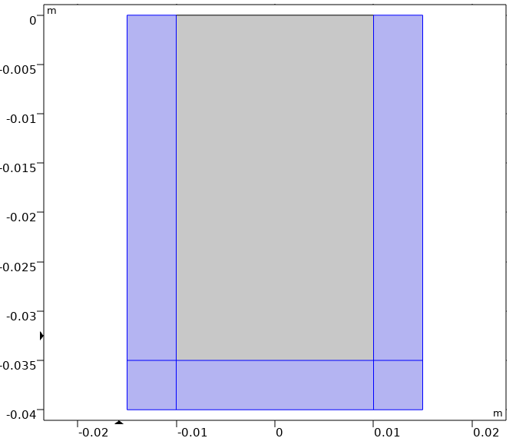
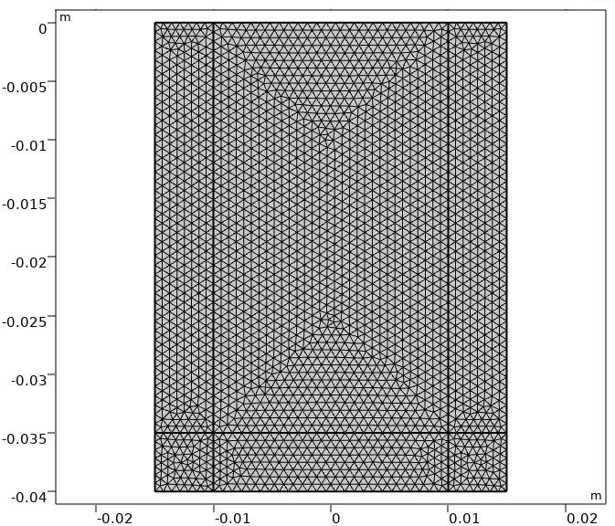
Применение COMSOL
(а) Создание PML
(б) Наложение сетки

Slide 7
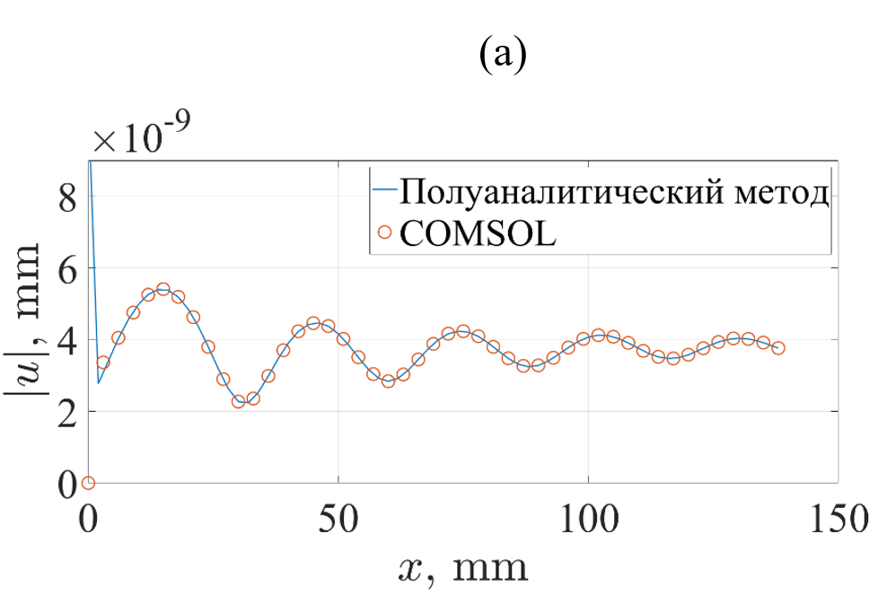
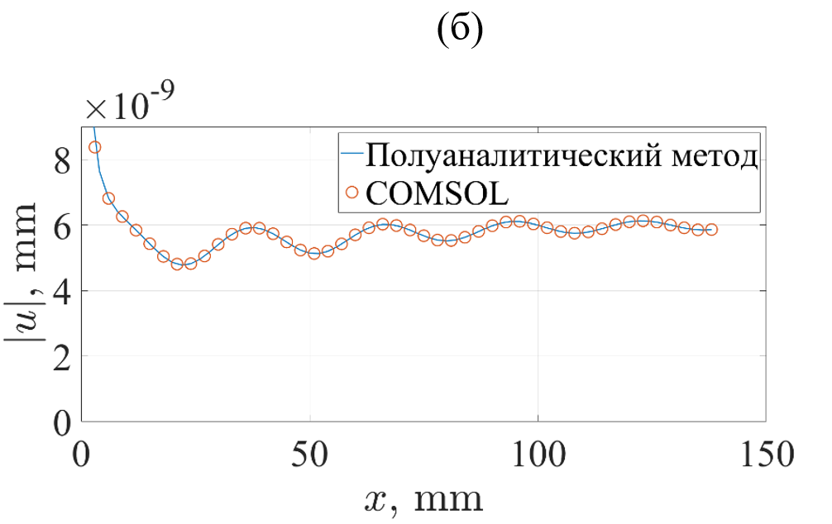
Применение COMSOL
Амплитуды компонент 𝑢 и 𝑤 поля u = (𝑢, 𝑤) при частоте 𝑓 = 200 кГц
(а) Горизонтальные амплитуды
(б) Вертикальные амплитуды

Slide 8
Спасибо за внимание!

